Slide 1
Maria Belen Muñoz
Computacion sabados

Slide 2
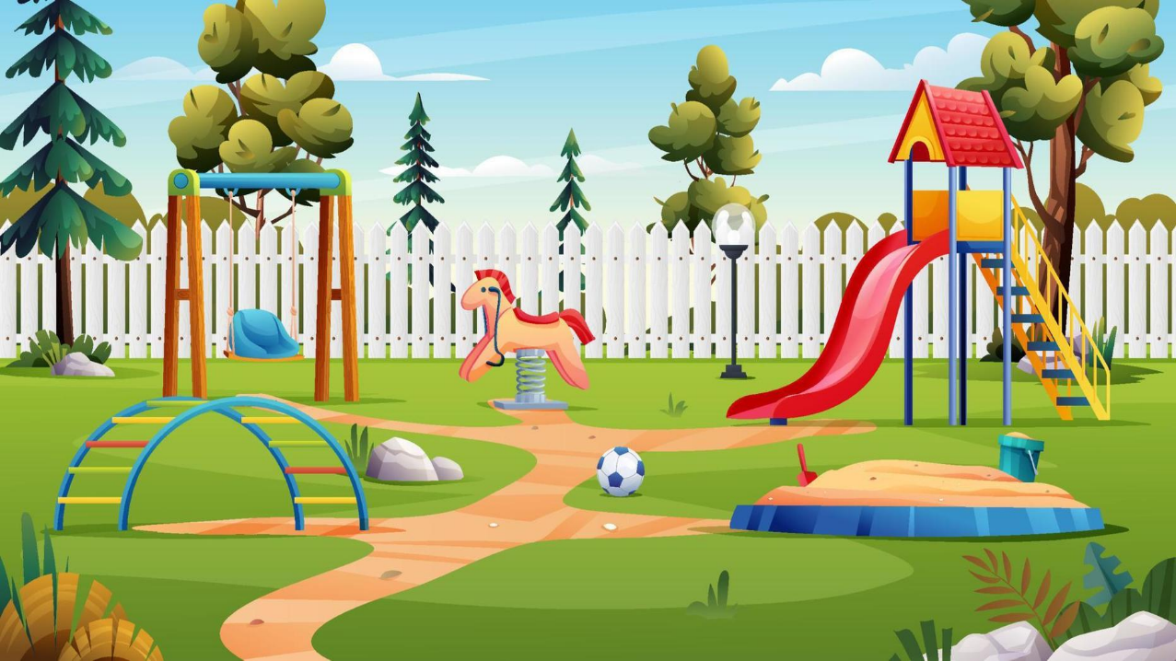

Esto esta muy
divertido
Hora de jugar..

